Slide 1

Fitnesstracker Software-Praktikum Dozent: Prof. Alex Doering Badee Al Ghazzawi

Slide 2
Gliederung
Zweck
Domänmodell des gesamten Projektes
Domänmodell des Übungsplanes
Code
Zeit
Projektverlauf
Erfahrung

Slide 3
Zweck
Erstellung eines Trainingsplan >> Kalorien Zählen

Slide 4
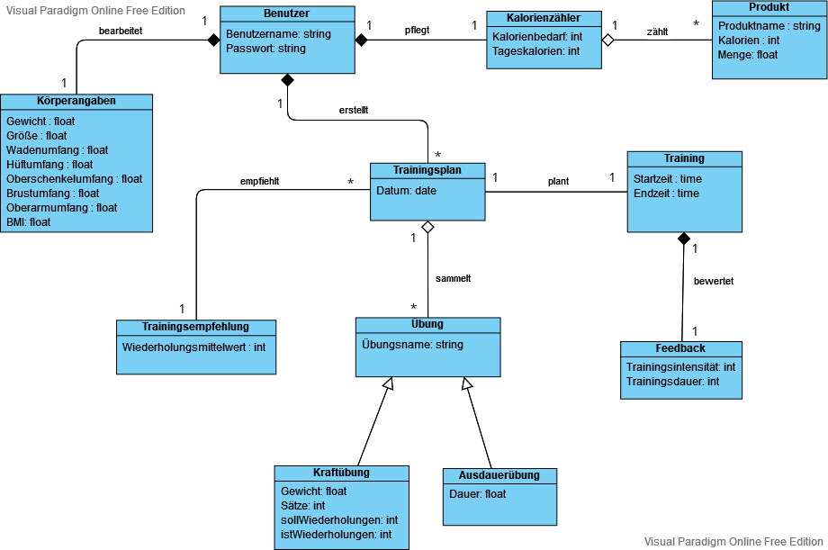
Das allgemeine Domänmodell

Slide 5
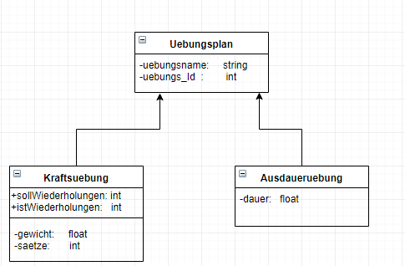
Domänmodell des Übungsplans
Code
Wird in Clion angezeigt

Slide 6
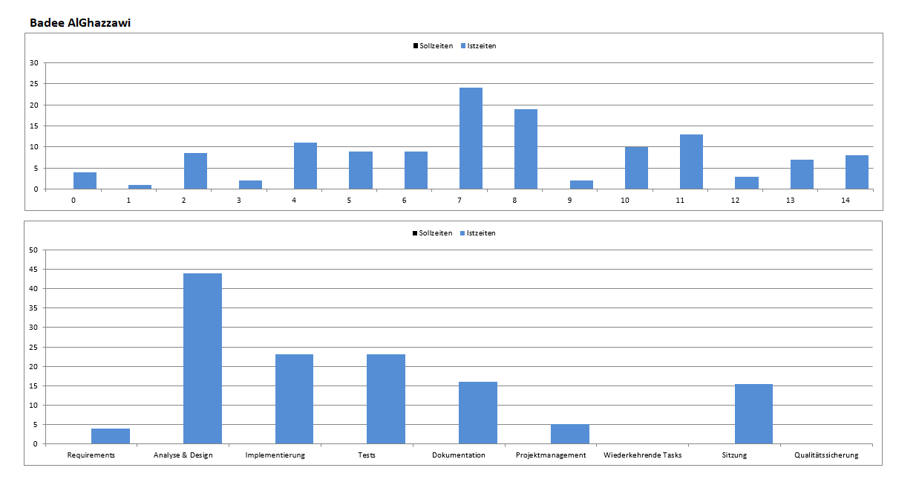
Zeit

Slide 7
Porjektverlauf
Positiv
Regelmäßige Meetings
Aufgabenteilung
Negativ
Keine richtige Zusammenarbeit
Teammitglied Ausfall
Persönlich > Letztlich keine Berücksichtigung

Slide 8
Erfahrung
Erstellung eines ganzen Projekts
Umwandlung von Diagrammen in programmatische Form
Zeitmanagement
Dokumentation
Arbeiten im Team

Slide 9
Vielen Dank für die Aufmerksamkeit

